Slide 1
C/C++
Qt
Степулёнок Денис Олегович

Slide 2
Уровень языка программирования
Высокоуровневый язык программирования - язык, нацеленный на скорость и удобство разработки (удобство программиста) в том числе за счёт понижения эффективности использования памяти и процессорного времени. Приближен к естественному языку. Основная черта высокоуровневых языков - это абстракция, то есть введение смысловых конструкций, кратко описывающих такие структуры данных и операции над ними, описания которых на машинном коде (или другом низкоуровневом языке программирования) очень длинны и сложны для понимания.
Язык низкого уровня - близок к программированию непосредственно в машинных кодах (или на ассемблере) используемого реального или виртуального (например, Java, Microsoft .NET) процессора.
Основные преимущества языков низкого уровня:
эффективное использование процессорного времени и памяти.
часто язык низкого уровня позволяет обратиться к ресурсам, недоступным из языка высокого уровня.
размер исполняемого файла готовой программы получается меньше.

Slide 3
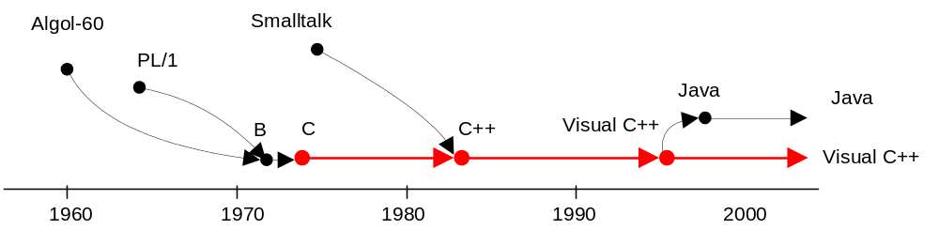
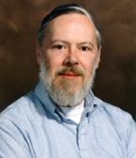
С – язык для профессионалов
Язык Си (С) был создан Деннисом Ричи (Ritchie, Dennis M.; р. 1941) в 1973 году в Bell Labs в ходе разработки операционной системы UNIX. Он развивал язык Би (B), который основывался на созданном в Кембриджском университете языке BCPL (от Basic Combined Programming Language), который в свою очередь был потомком
Алгола-60

Slide 4
K&R C
В 1978 году Брайан Керниган и Деннис Ритчи опубликовали первую редакцию книги «Язык программирования Си».
Эта книга, известная среди программистов как «K&R», служила многие годы неформальной спецификацией языка. Версию языка Си, описанную в ней, часто называют «K&R C». Вторая редакция этой книги посвящена более позднему стандарту ANSI C.
K&R ввёл следующие особенности языка:
структуры (тип данных struct);
длинное целое (тип данных long int);
целое без знака (тип данных unsigned int);
оператор += и подобные ему (старые операторы =+ вводили анализатор лексики компилятора Си в заблуждение, например, при сравнении выражений i =+ 10 и i = +10).
K&R C часто считают самой главной частью языка, которую должен поддерживать компилятор Си. Многие годы даже после выхода ANSI C, он считался минимальным уровнем, которого следовало придерживаться программистам, желающим добиться от своих программ максимальной переносимости, потому что не все компиляторы тогда поддерживали ANSI C, а хороший код на K&R C был верен и для ANSI C.

Slide 5
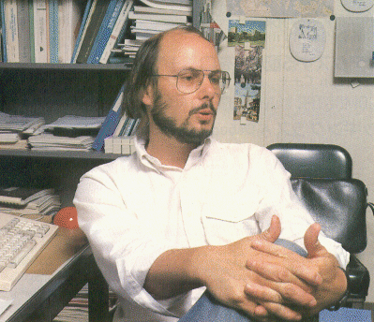
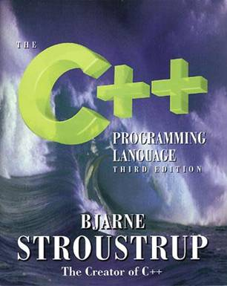
С++ - Объектно-ориентированный C
Бьярн Страуструп (Stroustrup, Bjarne; р. 1950) ввел в язык С объекты и превратил его в С++

Slide 6
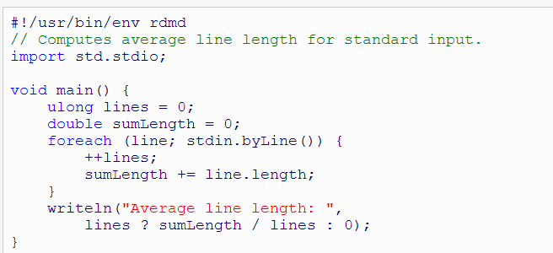
Язык D - http://dlang.org
D - объектно-ориентированный, императивный, мультипарадигмальный язык программирования, созданный Уолтером Брайтом из компании Digital Mars. Изначально был задуман как реинжиниринг языка C++, однако, несмотря на значительное влияние С++, не является его вариантом. В D были заново реализованы некоторые свойства C++, также язык испытал влияние концепций из других языков программирования, таких как Java, Python, Ruby, C# и Eiffel.

Slide 7
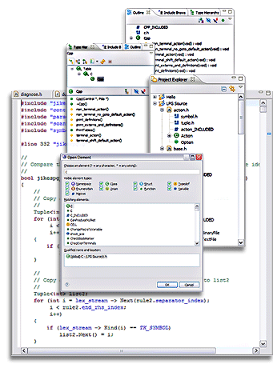
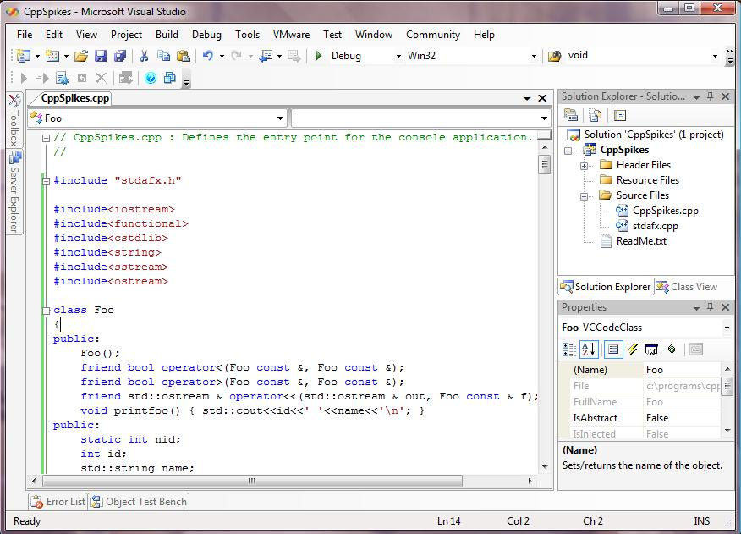



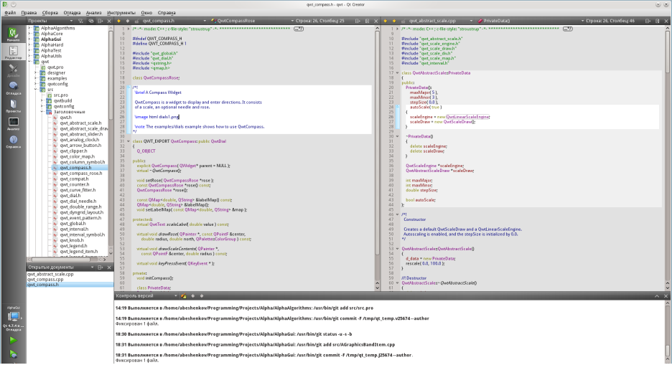
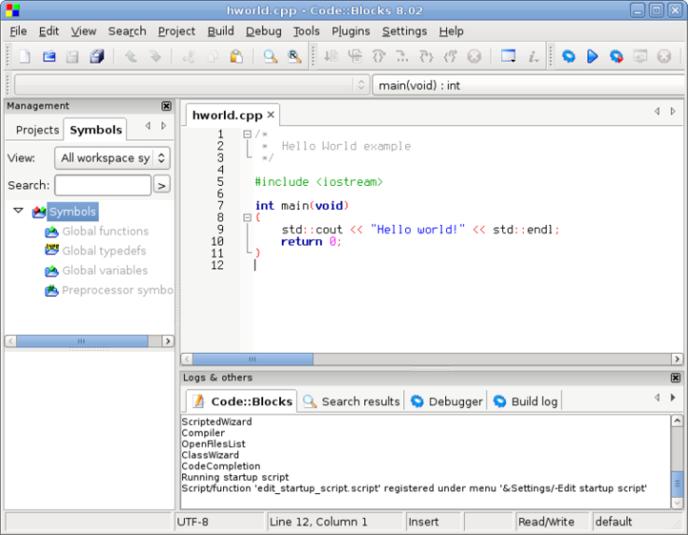


Выбор среды разработки C/C++
MinGW
Microsoft Visual C++
Windows
Кроссплатформенная
MinGW
MinGW
Кроссплатформенная
Поддержка множества компиляторов

Slide 8
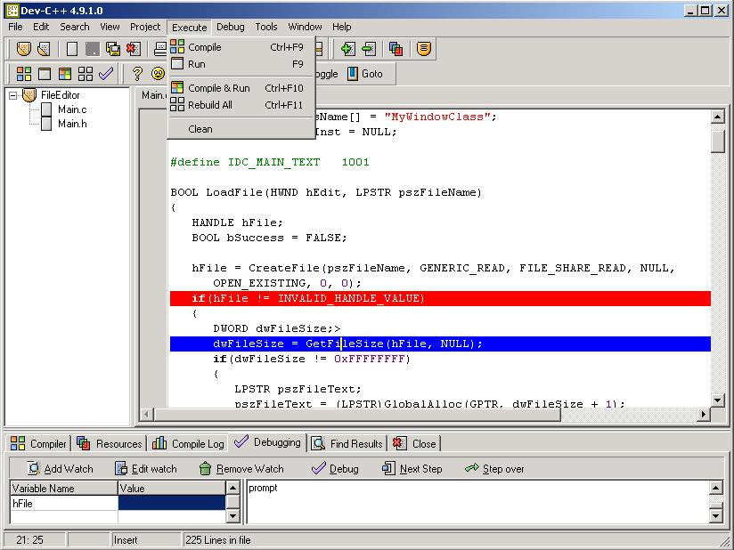
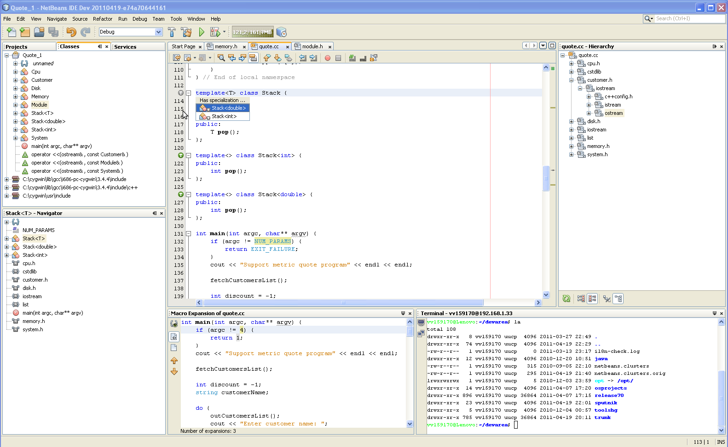
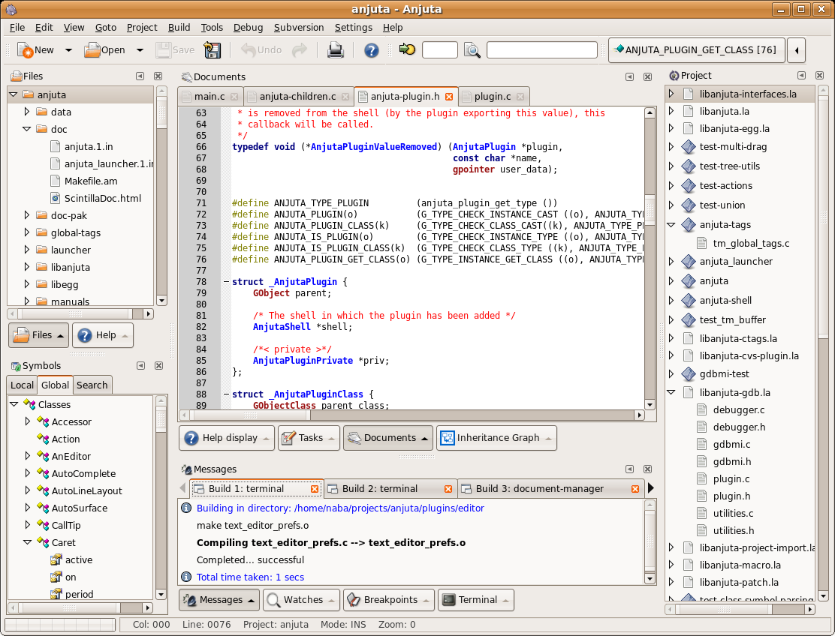
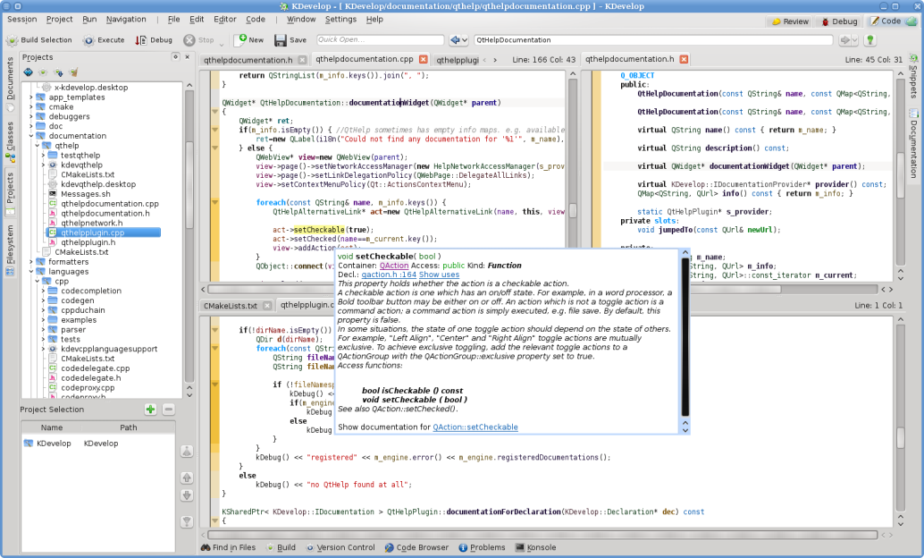
Dev-C++
NetBeans C/C++
Anjuta (GNOME)
KDevelop

Slide 9
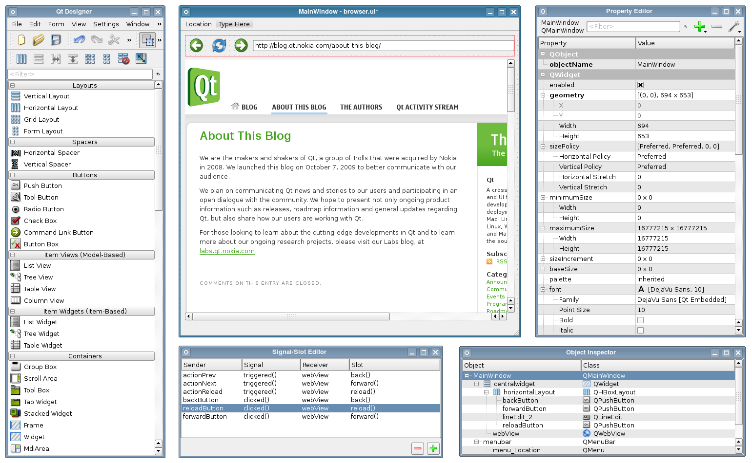
Qt Designer

Slide 10
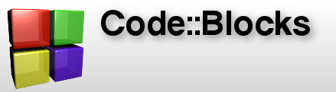
Установка IDE Code::Blocks
http://www.codeblocks.org/

Slide 11
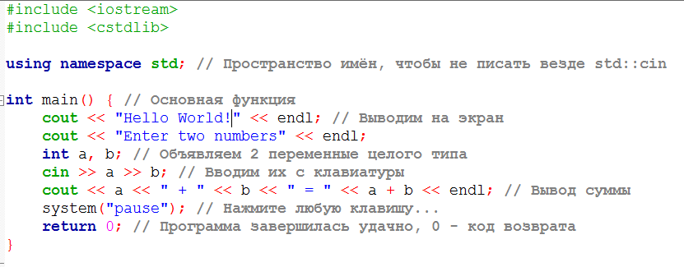
Первая программа «Hello world»
01_first_C
выа

Slide 12
Все примеры кода
https://github.com/stden/cpp

Slide 13
Стиль оформления кода программы
Зачем?
Одним из важнейших факторов, влияющих на способность программы к развитию, является лёгкость её понимания. Одним из существенных факторов понимаемости программы, в свою очередь, является информативность исходного текста. Если исходный текст не является хорошо читаемым, то есть написан без соблюдения определенного стиля и системы и представляет собой "мешанину" операторов и знаков препинания, то вносить изменения в него очень сложно даже автору. Рассмотрим ряд требований и рекомендаций, позволяющих выработать хороший стиль оформления программ, повышающий ее информативность.

Slide 14
Рекомендации
1. Допускаются любые нарушения рекомендаций, если это улучшает читаемость.
Основная цель рекомендаций — улучшение читаемости и, следовательно, ясности и лёгкости поддержки, а также общего качества кода. Невозможно дать рекомендации на все случаи жизни, поэтому программист должен мыслить гибко.

Slide 15

Соглашения об именовании
Имена, представляющие типы, должны быть обязательно написаны в смешанном регистре, начиная с верхнего (Camel).
Line, SavingsAccount - Общая практика в сообществе разработчиков C++.
Имена переменных должны быть записаны в смешанном регистре, начиная с нижнего.
line, savingsAccount
Именованные константы (включая значения перечислений) должны быть записаны в верхнем регистре с нижним подчёркиванием в качестве разделителя.
MAX_ITERATIONS, COLOR_RED

Slide 16
Названия методов и функций должны быть глаголами, быть записанными в смешанном регистре и начинаться с нижнего
getName(), computeTotalWidth()
Названия пространств имён следует записывать в нижнем регистре
model::analyzer, io::iomanager, common::math::geometry
Следует называть имена типов в шаблонах одной заглавной буквой
template<class T> ... template<class C, class D>
И так далее…
Полностью можно почитать:
http://habrahabr.ru/post/172091/

Slide 17
Скачиваем и устанавливаем
Qt Creator
http://qt-project.org/downloads

Slide 18
#include <iostream> - директива препроцессора, предназначена для включения в
исходный текст содержимое заголовочного файла, имя которого<iostream>,
содержащий описания функций стандартной библиотеки ввода/вывода для работы
с клавиатурой и экраном.
По простому: Без этой строчки не будут работать функции для вывода текста на экран
И ввода с клавиатуры. Писать обязательно во всех программах.
using namespace std; - директива означает что, все определённые ниже имена будут
относитсяся к пространству имён std.
По простому: обязательно писать и не думать зачем это надо.
void main() – основная функция программы, void означает что она не возвращает
{ никаких значений
Здесь находится собственно программа, между фигурных скобок.
}
Int a,b; - объявление двух переменных типа Int – целочисленные переменные
cout << ” Enter two numbers” << endl; - оператор вывода данных на экран ,
<< - операция помещения данных в выходной поток;
endl - манипулятор, переводит сообщение на новую сточку.
cin >> a >> b; - оператор ввода данных с клавиатуры, >> - операция для извлечения
данных из выходного потока, читает значения из cin и сохр. их в переменных.
cout <<”Sum:”<<a+b; - оператор вывода, выводит на экран сумму 2х
введенных чисел.

Slide 19
system("pause"); - системная команда пауза, ожидает нажатие любой клавиши,
нужна для того что бы мы успели увидеть результат работы программы.
ВАЖНО!
После любого оператора ставится точка с запятой.
Исключение: фигурные скобки.
После и перед фигурными скобками точка с запятой не ставится.
Основные типы данных:
bool – двоичная переменная принимает значания true(истина) или false(ложь).
char – один символ.
short – Целое число 2 байта. (от -32768 до 32767)
int – Целое 4 байта(под 32х разрядной ОС) (~ -2*10^9 до 2*10^9)
float – Вещественное 4 байта
double – Вещественное 8 байт
long double – Вещественное 10 байт
Перед типом можно поставить идентификатор unsigned что означает без знака,
тогда значения переменных будут только положительны и следовательно
положительный диапазон увеличится в 2 раза.

Slide 20
Основные типы данных
Целые (знаковые и беззнаковые).
Вещественный
Символы
Строки
Логический тип

Slide 21
Вещественные типы данных
Тип данных | Байты | Биты | Min | Max
float | 4 | 32 | 3.4E-38 | 3.4E+38
double | 8 | 64 | 1.7E-308 | 1.7E+308
long double | 10 | 80 | 3.4E-4932 | 3.4E+4932

Slide 22
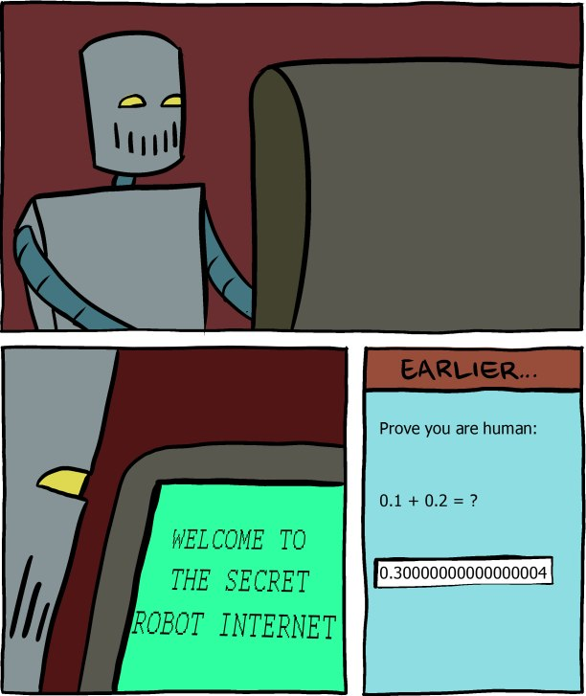
Точность вычислений
Число с плавающей (точкой) запятой состоит из:
Знака мантиссы (указывающего на отрицательность или положительность числа)
Мантиссы (выражающей значение числа без учёта порядка)
Знака порядка
Порядка (выражающего степень основания числа, на которое умножается мантисса)
А вы знали, что есть секретный интернет для роботов?

Slide 23
Арифметические операции: умножение (*), деление (/), остаток от деления (%),
сложение (+), вычитание (-).
формат операция простого присваивания (=):
опреанд_1 = операнд_2
пример: a=b=c=100, это выражение выполняется справа налево, результатом
выполнения с=100, является число 100, которое затем присвоиться переменной b, потом а.
Все 3 переменные будут равны 100.
Сложные операции присваивания:
(*=) – умножение с присвоением,
( /=) - деление с присвоением
(%= ) - остаток от деления с присвоением
(+=) – сложение с присвоением
(-=) – вычитание с присвоением
пример: к операнду _1 прибавляется операнд_2 и результат записывается в операнд_1
т.е. x = x + y, тогда компактная запись x += y
Операции увеличения (декремента) и уменьшения (инкремента)
на 1 (++ и --);
пример: x=x+1 компактная запись x++

Slide 24
Оператор ветвления If
Синтаксис:
Сокращенная форма:
If (условие) выполняемое действие;
Если надо выполнить несколько действий тогда так:
If (условие)
{
выполняемое действие;
выполняемое действие;
}
Полная форма:
If (условие) выполняемое действие; else выполняемое действие;
if (B) S1 ; else S2;
При выполнении полной формы оператора if сначала вычисляется выражение В,
затем анализируется его результат: если В истинно, то выполняется оператор S1,
а оператор S2 пропускается; если В ложно, то выполняется оператор S2,
a S1 - пропускается.
Так же вместо else можно написать elseIf (условие) и задать еще одно условие, потом
снова написать elseif и задать 3-тие условие и так сколько угодно раз.

Slide 25
Операции отношения: (<, <=, >, >=, ==, !=), меньше, меньше или равно, больше, больше или равно, равно, не равно соответственно).
Результатом операций являются значения true, false.
Логические операции (&& и ||)
И (&&) - возвращает значение истина тогда и только тогда, когда оба операнда
принимают значение истина, в противном случае операция возвращает значение
ложь.
ИЛИ (||) - возвращает значение истина тогда и.т. тогда, когда хотя бы один операнд
принимает значение истина, в противном случае – ложь
логические операции выполняются слева направо;
приоритет операции && выше ||.
Пример: Найдем большее из 2х чисел и выведем его на экран:
Int x,y;
Cin >>x>>y;
If (x<y) cout << “Max=” << y;
elseif (x>y) cout << “Max=” << x;
else cout << “x=y”;
Открою секрет любое число не равное 0 воспринимается как истина а 0 как ложь.
Например If(5) – будет всегда выполнятся.

Slide 26
17.06.14

Slide 27
Примеры
https://github.com/stden/cpp - git репозиторий
test_c – «Hello world» на C.
codeblocks_cpp – «Hello world» Code::Blocks C++
QtDemo – простейшее оконное приложение на Qt

Slide 28
Литература по C++
1. Бьярн Страуструп - Язык программирования C++ (2.78MB) (с этой книги стоит начать)
2. Бьярн Страуструп - Язык программирования С++. Специальное издание (10.5 MB)
3. Герберт Шилдт - C++. Руководство для начинающих (18.1 MB)
4. Г. Шилдт - Самоучитель C++ (8.6 MB)
5. Майкл Дж. Янг - Visual C++ 6. Том 1 (6.6 MB)
6. Майкл Дж. Янг - Visual C++ 6. Том 2 (5.5 MB)
7. Роберт Седжвик - Фундаментальные алгоритмы на C++. Части 1-4. Анализ. Структуры данных. Сортировка. Поиск (20.2 MB)
8. Роберт Седжвик - Фундаментальные алгоритмы на C++. Часть 5. Алгоритмы на графах (17.6 MB) (студентам подойдет)
9. Джесс Либерти - Освой самостоятельно C++ за 21 день (8.4 MB)
10. Х. М. Дейтел, П. Дж. Дейтел - Как программировать на C++ (16.7 MB) (сам учился по этой книге)
11. Стенли Б. Липпман, Жози Лажойе - Язык программирования C++. Вводный курс (5.0 MB)
12. Стивен Прата - Язык программирования C++. Лекции и упражнения (30.78 MB) (классная книга)
13. Р. Лафоре - Объектно-ориентированное программирование в C++ (8.51 MB)
14. Скотт Мейерс - Эффективное использование STL (1.2 MB)

Slide 29
Группа ВКонтакте
http://vk.com/cpp_junior_developer
StDen@mail.ru

